Slide 1
Требования к проектированию и реализации дополнительных общеразвивающих программ в соответствии с приказом Министерства образования и науки Курской области от 22.08.2024 № 1-1126 «О внедрении единых подходов и требований к проектированию, реализации и оценке эффективности дополнительных общеразвивающих программ»

Slide 2
Требования к проектированию и реализации дополнительных общеразвивающих программ
Государство создает правовую базу, которая гарантирует доступность дополнительного образования для всех. Статья 75, Федерального закона от 29.12.2012 N 273-ФЗ (ред. от 28.02.2025) "Об образовании в Российской Федерации" (с изм. и доп., вступ. в силу с 01.04.2025) регламентирует основные тезисы:
1. Дополнительные общеобразовательные программы подразделяются на:
дополнительные общеразвивающие программы - реализуются для детей и для взрослых в учреждениях, имеющих лицензию на дополнительное образование;
дополнительные предпрофессиональные программы в области искусств - реализуются для детей в школах искусств;
дополнительные образовательные программы спортивной подготовки - реализуются для детей и для взрослых.
2. К освоению дополнительных общеобразовательных программ допускаются любые лица без предъявления требований к уровню образования, если иное не обусловлено спецификой реализуемой образовательной программы.
3. Содержание дополнительных общеразвивающих программ и сроки обучения по ним определяются образовательной программой, разработанной и утвержденной организацией, осуществляющей образовательную деятельность.

Slide 3
Структура программы
Рабочая программа воспитания
Календарный план воспитательной работы
Список литературы
Приложения
Титульный лист
Комплекс основных характеристик программы:
Пояснительная записка
Объем программы
Цель
Задачи
Содержание программы
Планируемые результаты
Комплекс организационно-педагогических условий:
Календарный учебный график
Учебный план
Оценочные материалы
Формы аттестации
Методическое обеспечение
Условия реализации

Slide 4
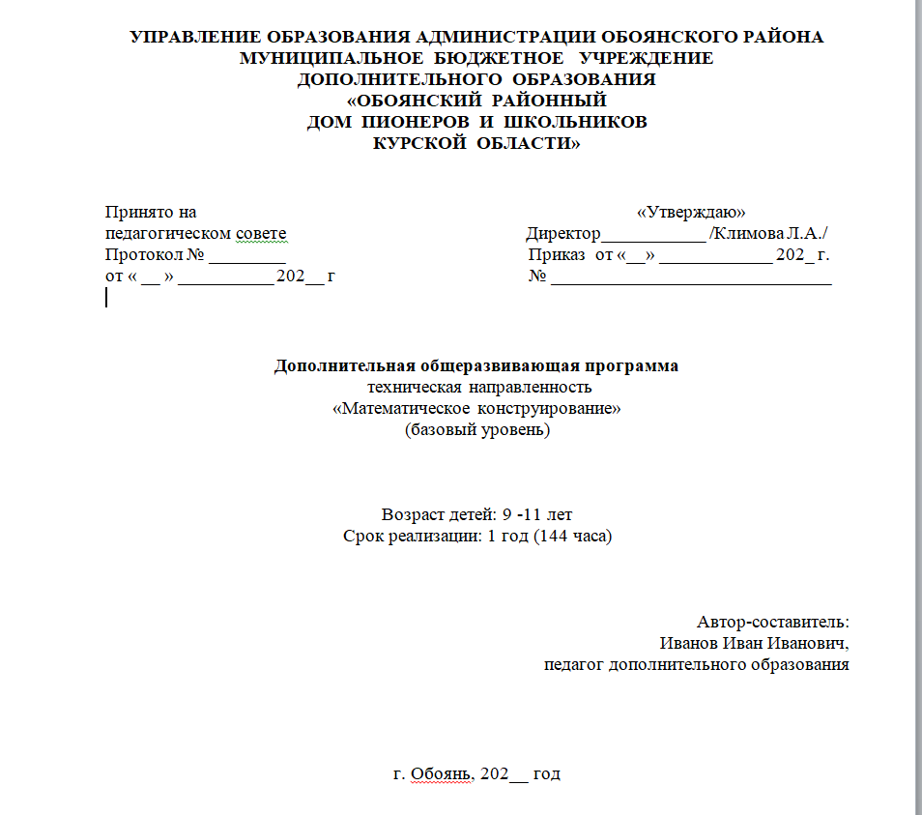
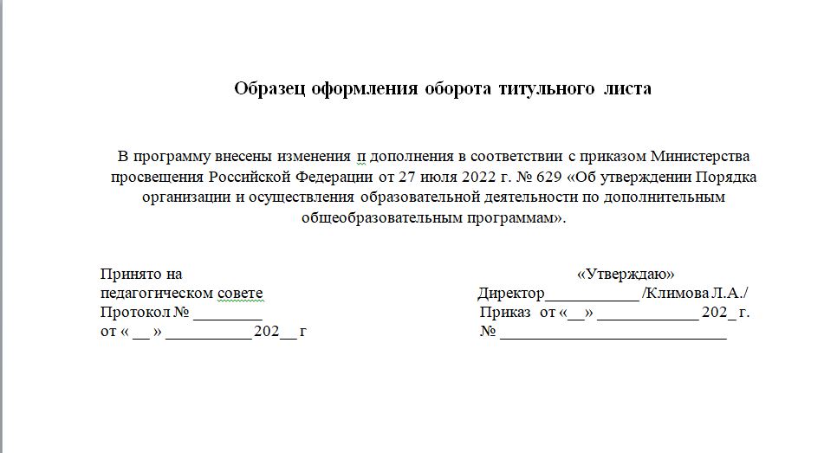
Титульный лист
Титульный лист, включает в себя следующие элементы, необходимые для заполнения:
наименование организации
дата и № протокола решения методического/педагогического совета учреждения
гриф утверждения Программы
название Программы
направленность Программы
уровень Программы
адресат Программы
срок реализации Программы
ФИО, должность автора-составителя Программы
место (город, населенный пункт) и год утверждения Программы
Если Программа разработана на несколько лет, но была изменена или дополнена, то информация об этом размещается на обороте титульного листа с указанием:
даты и № протокола решения методического/педагогического совета учреждения,
гриф утверждения обновленной программы:

Slide 5
Комплекс основных характеристик программы
I. Пояснительная записка:
Нормативно-правовая база
1. Федеральный Закон от 29.12.2012 г. № 273-ФЗ (ред. от 31.07.2020) «Об образовании в Российской Федерации» (с изм. и доп., вступ. в силу с 01.08.2020);
2. Концепция развития дополнительного образования детей до 2030 года, утвержденная распоряжением Правительства РФ от 31.03.2022 г. № 678-р;
3. Приказ Минобрнауки России № 882, Минпросвещения России № 391 от 05.08.2020 г. (ред. от 26.07.2022 г.) «Об организации и осуществлении образовательной деятельности при сетевой форме реализации образовательных программ»;
4. Приказ Министерства труда и социальной защиты Российской Федерации от 22.09.2021 г. № 4652н «Об утверждении профессионального стандарта «Педагог дополнительного образования детей и взрослых»;
5. Приказ Министерства просвещения Российской Федерации от 27.07.2022 г. № 629 «Об утверждении Порядка организации и осуществления образовательной деятельности по дополнительным общеобразовательным программам»;
6. Постановление Главного государственного санитарного врача РФ от 28.09.2020 г. № 28 «Об утверждении СанПиН 2.4.3648-20 «Санитарно-эпидемиологические требования к организациям воспитания и обучения, отдыха и оздоровления детей и молодежи»;
7. Приказ Министерства образования и науки Курской области от 22.08.2024 г. № 1-1126 «О внедрении единых подходов и требований к проектированию, реализации и оценке эффективности дополнительных образовательных программ».
8. Локальные акты учреждения
направленность - техническая, художественная, естественнонаучная, социально-гуманитарная, физкультурно-спортивная, туристско-краеведческая);
актуальность (современность, своевременность программы, соответствие социальному заказу/запросам родителей и детей, реализация в рамках Федеральных проектов и т.п.);
отличительные особенности программы, характерные свойства, отличающие программу от других; новизна (при наличии) основные идеи, которые придают программе своеобразие;
уровень (ознакомительный-срок освоения всей программы не менее 8 часов; стартовый-срок освоения всей программы не менее 3 месяцев, время обучения от 1 до 3 часов в неделю; базовый-срок освоения программы до 3 лет, время обучения от 3 до 6 часов в неделю; продвинутый- срок освоения программы не менее 2 лет, время обучения от 6 до 8 часов в неделю);
адресат программы - конкретизируется целевая группа (краткая характеристика психологических, физических особенностей возрастной группы), условия набора, наполняемость групп;
объем – указывается количество учебных часов, на весь период обучения.
срок освоения программы – продолжительность обучения по программе.
язык обучения
режим занятий - периодичность и продолжительность занятий в неделю, продолжительность учебного часа, перерыва между занятиями (указывается для каждого года обучения);
формы обучения (очная, заочная, очно-заочная);
формы проведения занятий (групповые, индивидуальные, в группах одного возраста или разновозрастных группах);
особенности организации образовательного процесса (при наличии) (сетевая форма, с применением дистанционных образовательных технологий, с индивидуальным учебным планом).

Slide 6
Комплекс основных характеристик программы
II. Цель программы - это актуальный, конкретный, образ ожидаемого образовательного результата, которого реально можно достичь к определенному моменту времени. Цель формулируется чётко, конкретно, с учетом профиля и направленности программы, с использованием словосочетания «существительное + существительное».
III. Задачи программы - конкретизация цели осуществляется через определение задач, раскрывающих пути её достижения. Формулировки задач должны раскрывать полноту и/или системность и/или последовательность действий обучающихся по достижению цели. Задачи должны соответствовать возрасту обучающихся, на который рассчитана Программа и срокам ее реализации, соотносится с планируемыми результатами. Задачи формулируются с использованием глагольных словосочетаний точно и конкретно.
IV. Планируемые результаты. Сформулированные планируемые результаты конкретизируют систему теоретических знаний, приобретенную в ходе освоения программы, компетенции и практические навыки, которые обучающиеся приобретут в ходе освоения программы. Планируемые результаты соотносятся с целью и поставленными задачами, содержанием программы. Для разноуровневых/модульных Программ планируемые результаты определяются для каждого уровня/модуля.
V. Содержание учебного плана - краткое описание разделов и тем Программы в соответствии с последовательностью, заданной учебным планом, включая описание теоретических и практических частей и форм контроля по каждой теме.

Slide 7
Комплекс организационно-педагогических условий
  Календарный учебный график – оформляется в табличной форме, для каждой группы отдельно.
№ п/п | Год обучения, уровень | Дата начала занятий | Дата окончания занятий | Количество учебных недель | Количество учебных дней | Количество учебных часов | Режим занятий | Нерабочие праздничные дни | Сроки проведения промежуточной аттестации
1 | 1 год обучения, стартовый | 03.09. 2024 | 25.05 .2025 | 36 | 72 | 72 | 2 раза в неделю по 1 часу, среда, пятница | 4.11.2024 9.05.2025 | декабрь
  II. Учебный план. Практическая деятельность должна преобладать над теоретической (теория – не более 30 %, практическая – не менее 70%).
№ п/п | Название раздела | Количество часов |  |  | Формы аттестации/контроля
 |  | Всего | Теория | Практика
1.
Итого часов

Slide 8
Комплекс организационно-педагогических условий
III. Оценочные материалы
Оценочные материалы - комплекс контрольно-измерительных материалов, диагностических методик, позволяющих определить достижение обучающимися планируемых результатов по Программе. Диагностика должна иметь непосредственную связь с содержательно-тематическим направлением программы. Диагностические материалы, бланки опросников, тексты тестов, нормативы выполнения, перечни и описания заданий размещаются в приложении к Программе.
IV. Формы аттестации
Организации, осуществляющие образовательную деятельность, определяют формы, порядок и периодичность проведения аттестации обучающихся.
Для отслеживания результативности образовательной деятельности по Программе проводятся:
- входной контроль - оценка стартового уровня образовательных возможностей обучающихся при поступлении в объединение или осваивающих программу 2-го и последующих лет обучения, ранее не занимающихся по данной Программе;
- текущий контроль - оценка уровня и качества освоения тем/разделов программы и личностных качеств обучающихся; осуществляется на занятиях в течение всего учебного года;
- промежуточный контроль - оценка уровня и качества освоения обучающимися Программы по итогам изучения раздела, темы или в конце определенного периода обучения/учебного года (при сроке реализации Программы более одного года);
- итоговый контроль оценка уровня и качества освоения обучающимися Программы по завершению учебного года или всего периода обучения по Программе.

Slide 9
Комплекс организационно-педагогических условий
Методическое обеспечение
В данном разделе указывается тематика и формы методических материалов, описываются используемые:
современные педагогические технологии
методы обучения
особенности и формы организации образовательного процесса
формы учебного занятия
алгоритм учебного занятия - краткое описание структуры занятия и его этапов.
дидактические материалы - раздаточные материалы, инструкционные, технологические карты, рабочие тетради, вопросы и задания для самостоятельной работы обучающихся и повторения пройденного материала, упражнения, образцы изделий и материалов, макеты и муляжи, действующие модели машин, таблицы, схемы, рисунки, фотоматериалы, учебные пособия, журналы, тематические подборки материалов, текстов песен и т.п.
Дидактический материал подбирается и систематизируется в соответствии с учебно-тематическим планом (по каждой теме), возрастными и психологическими особенностями детей, уровнем их развития и способностями.
Методические материалы оформляются в табличной форме.
№ п/п | Название раздела, темы | Дидактические и методические материалы

Slide 10
Комплекс организационно-педагогических условий
Условия реализации программы
Материально-
техническое
обеспечение
Кадровое
обеспечение
2010
2020
Информационное
обеспечение
материально-техническое обеспечение
кадровое обеспечение
информационное обеспечение
- характеристика помещения для занятий по программе; перечень оборудования, инструментов и материалов, необходимых для реализации программы (в расчете на количество обучающихся).
- перечень педагогов и иных специалистов, занятых в реализации Программы. Кратко характеризуется необходимое образование, квалификация, профессиональные качества педагога.
- электронные образовательные ресурсы (аудио, видео), специальные компьютерные программы, интернет- источники.

Slide 11

Рабочая программа воспитания
Рабочая программа воспитания включает следующие структурные элементы:
цель
формы и содержание деятельности
особенности организуемого воспитательного процесса
планируемые результаты
Календарный план воспитательной работы
Таблица 4
№ п/п | Название мероприятия, события | Форма проведения | Срок и место проведения | Ответственный
1.
2.

Slide 12
Список литературы
Список литературы - структурированный перечень всех используемых в Программе материалов для разных категорий участников реализации программы.
список литературы, рекомендованной педагогам (коллегам) для освоения данного вида деятельности;
список литературы, рекомендованной обучающимся для успешного освоения данной образовательной программы;
список литературы, рекомендованной родителям в целях расширения диапазона образовательного воздействия и помощи родителям в обучении и воспитании ребенка.
Список литературы должен быть оформлен в соответствии Национальным стандартом ГОСТ Р 7.0.100-2018 «Библиографическая запись. Библиографическое описание. Общие требования и правила составления» (утв. приказом Федерального агентства по техническому регулированию и метрологии 03 декабря 2018 г. № 1050-ст).

Slide 13
Приложение
Календарно-тематическое планирование
№ п/п | Тема занятия | Форма/ тип занятия | Количество часов | Место проведения
1 | Вводное занятие | Беседа | 2 | Учебный кабинет
2 | Моя семья. Рисование семьи. | Объяснение/Комбинированное | 2 | Учебный кабинет
3 | Аппликация «Грузовик» из геометрических фигур | Объяснение/Комбинированное | 2 | Учебный кабинет
4 | Основные цвета и их оттенки. Выполнение рисунка «Радуга» | Объяснение/Комбинированное | 2 | Учебный кабинет

Slide 14
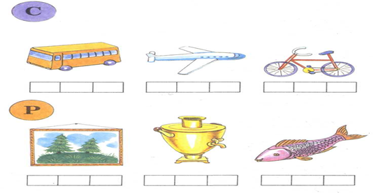
Приложение
Оценочные материалы
Приложение 2
Промежуточный контроль
Выявление в середине года промежуточного уровня знаний необходимо для корректировки учебно-тематического планирования и составления индивидуальных программ развития детей, нуждающихся в непосредственной помощи специалиста.
Задание 1.Произнесение звука в словах. Оборудование: картинки по обследованию звукопроизношения:
С: собака, колесо, нос. Сь: василек, такси. 3: зонт, коза. Зь: зебра, обезьяна. Ц: цветок, улица, огурец. Г: гуси, вагон. Гь: Гена, ноги. X: хлеб, муха, петух. Хь: хек, хижина.
Ребенку предлагают назвать картинки с обследуемыми звуками (в начале, середине и конце слова).
Итоговый контроль
Где находиться звук [С] в словах: в начале, в середине, или в конце?
Раскрась нужный квадратик в схеме.

Slide 15







Наши контакты
Мы ВКонтакте
Наш сайт
306230, г. Обоянь, ул. Ленина, 23
МБУ ДО «ДПиШ»

Slide 16
Требования к проектированию и реализации дополнительных общеразвивающих программ
СПАСИБО
ЗА ВНИМАНИЕ

